Slide 1
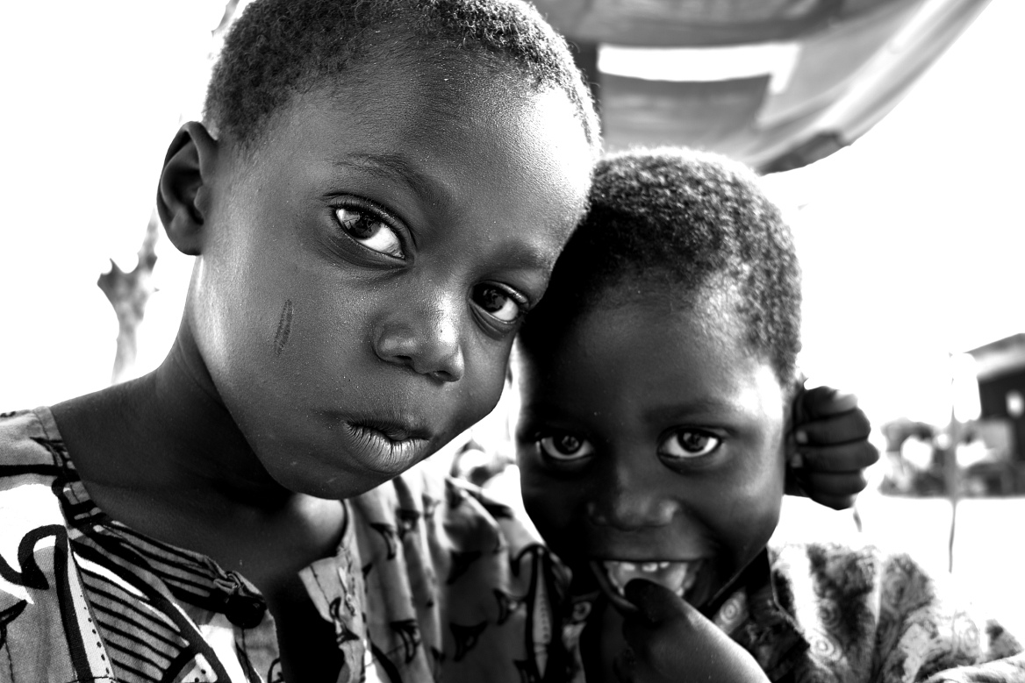
PPT模板下载：www.1ppt.com/moban/ 行业PPT模板：www.1ppt.com/hangye/
节日PPT模板：www.1ppt.com/jieri/ PPT素材下载：www.1ppt.com/sucai/
PPT背景图片：www.1ppt.com/beijing/ PPT图表下载：www.1ppt.com/tubiao/
优秀PPT下载：www.1ppt.com/xiazai/ PPT教程： www.1ppt.com/powerpoint/
Word教程： www.1ppt.com/word/ Excel教程：www.1ppt.com/excel/
资料下载：www.1ppt.com/ziliao/ PPT课件下载：www.1ppt.com/kejian/
范文下载：www.1ppt.com/fanwen/ 试卷下载：www.1ppt.com/shiti/
教案下载：www.1ppt.com/jiaoan/

Slide 2
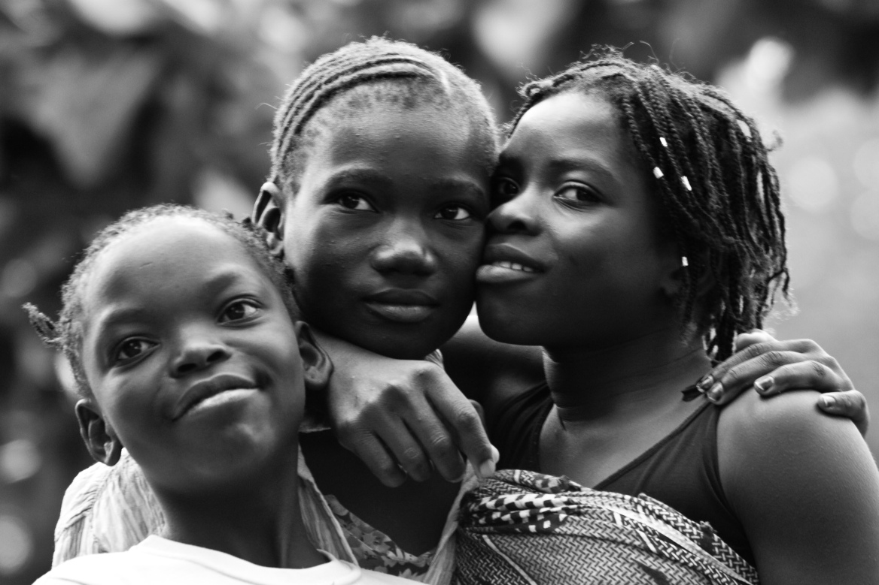
人物：莱丝小姐（莱）柯妮（柯）铃木一男（铃）德国卡尔（卡）李德远（李）金顺玉(金)娜塔莎（娜）江宁（江）陈桉（桉）桑巴哈（桑）多列尔（多）
布景：教室，几张桌子，凳子。桌子上摆着课本，黑板上写着“欢迎”（同学端正的坐在椅子上，看着莱斯小姐进门）
画外音：莱斯小姐高跟鞋的的“蹬蹬”声，和推门声。（同学们全部抬头）

Slide 3
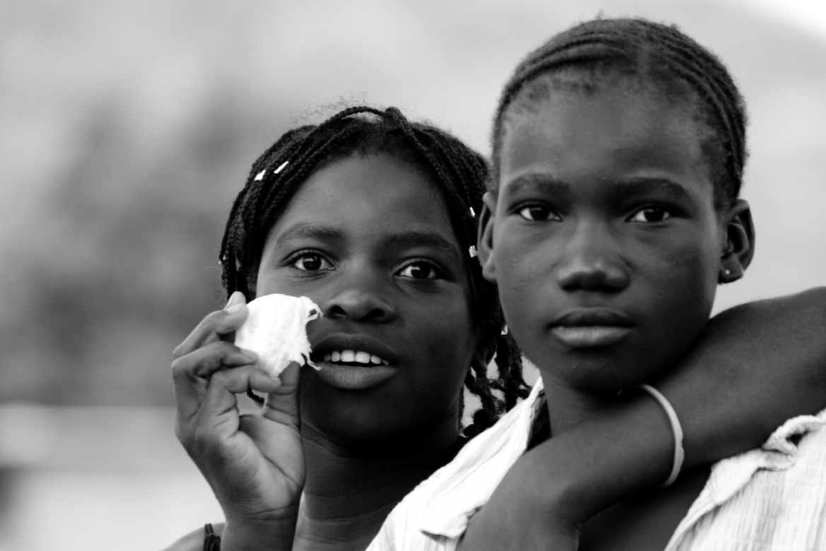
莱：起立！敬礼！
全班：（大声的）莱斯小姐好！（鞠躬）
莱：（微笑着）我们是一个大家庭！现在，我请同学们每人用一句话介绍自己的国家。柯妮，你先来吧！
柯：我的故乡在荷兰，在我们那儿，郁金香到处开放。
莱：（鼓掌）很棒！（点了点头）铃木一男，你说呢！
铃：活干不完，一辈子让人着急不已！（皱眉）我们的国家就是这样富起来的!（傲慢的看着桑巴哈）
李：金顺玉，你们的国家是不是让眼泪流成了美丽的河！哈哈！
金：哼！我听说呀，一个俄罗斯人早上想逛逛新加坡，不料他刚一抬脚，就踏上越南的土地了！
全班：哈哈！（鼓掌）
莱：我们上周接待了欧洲青年代表团。我们班代表全校！在我们中间没有一个留级生！一定要记住：我们是一个大家庭！
全班：是！
（突然，娜塔莎站起来）

Slide 4
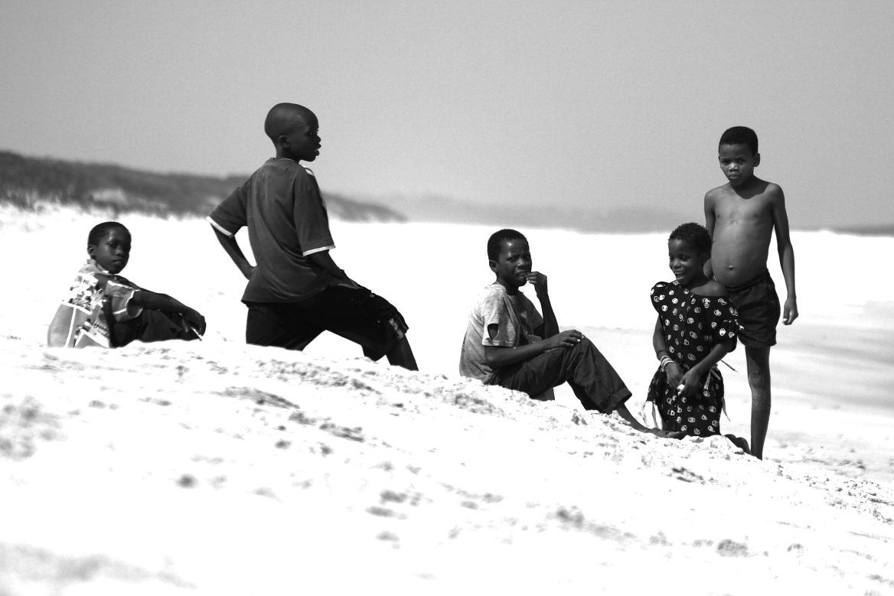
娜：请各位都闭上眼睛，闭上眼睛，闭上了吗？（环视一周）唔——噢，噢，唔——噢，噢。这是北极熊的声音，我的家乡在俄罗斯。
江 我想给大家讲一个故事：很久很久以前，东方有一条大狮子，它睡啊睡啊，睡了上千年。有一天，它醒了……
（全 （全班同学屏住呼吸，专心致志的听江宁说话。）
桉 有两条河从我身上流过！
莱 大家知道这两条河的名字吗？
全班：长江！黄河！（语言清晰，声音洪亮）
多 （向左右望了望，皱着眉头，抠了抠脑袋，没有开口。）
莱 （鼓励，对多列尔。微笑）多列尔，假如没有想好，不要紧，慢慢说！
多 （吐了吐舌头，又再次抠了抠头，深吸了一口气，说）我们的国家，很美。但还有问题，
有暴 乱还有……（皱了皱眉，说）种族歧视。前不久，我和母亲上公园，
一不 我踩着一位白人的脚了。他大骂我‘黑鬼’（生气状）我真想狠狠地揍他，可我咬咬牙，忍住了。因为，
他同 我是一个国家的公民。我想他有一天会醒悟。我是黑皮肤，我也想像
一切 美丽国家的美丽的公民一样，自由、高昂着头生活。母亲告诉我，南非人也是很美的。我们是黑皮肤，
可它 是阳光的皮肤！（自豪的笑了）
（全班同学静下来，听多列尔介绍，随即报以热烈的掌声，多列尔鞠躬致谢）

Slide 5
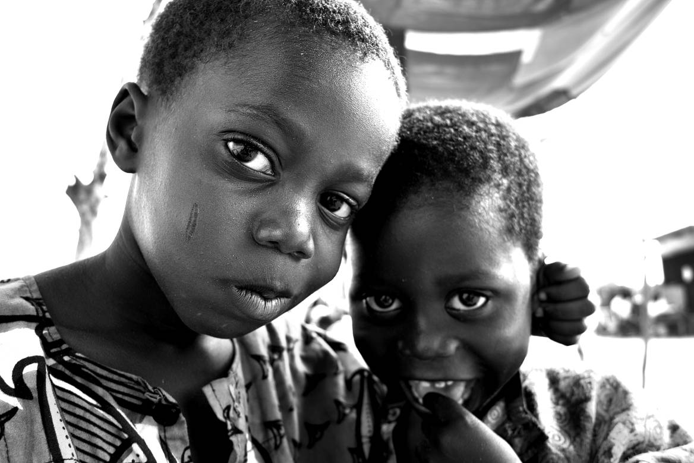
（全班同学静下来，听多列尔介绍，随即报以热烈的掌声，多列尔鞠躬致谢）
桑 （站起来）我们的国家还很落后，缺水，奇缺！还有战争！（说完后，双眼发红）
一 （带着嘲讽的笑）哈哈，你看看你的国家，你还有脸吗？
桑 （哭了）你，你……，你不能侮辱我的祖国！（向铃木一男走去）
铃 哼！你有资格跟我说话吗？（将桑巴哈推倒在地）哈哈！哈哈！……你看你这个样子！哈……
桑 “呜……呜……”（低声抽泣）
多 铃木一男，你怎么可以这样？我们是一个大家族，不应该互相嘲笑，要团结一心。
一 （愤怒）什么！（转为不屑）喔，我忘了，你也跟他是一类人啊！
多 我们的国家虽然又穷，又有战争，但我们团结一心，我们爱自己的祖国。反而像你这种人，才应该受到大家的唾弃！种族歧视是因为人类的偏见和狭隘观念是。社会发展不平衡、不公正是种族歧视的社会基础。所以，我不允许再有这种事发生！(资料来源：百度知道)
（全班议论纷纷）

Slide 6

一 （看着引论纷纷的全班）我……反正你们就是不配。
桑 （从地上站起来，擦干眼泪）多列尔，不要说了。再说也只会让他更瞧不起我们……
多桑巴哈……！我们是一个大家庭，你怎么能这样呢！“长他人志气，灭自己威风”你不是非常热爱自己的祖国吗！既然你可以为了祖国放弃一切，那么就鼓起勇气，反驳那些侮辱你祖国的人！
（全班突然静下来，静静地看着多列而）
莱桑巴哈，我们是一个大家庭。多列而说得对，你因该为了祖国拼死反抗！（转向铃木一男）铃木一男，我们全世界要团结一心，再能让世界永远和平。
一 （知错了，深深地低下头，羞红了脸）我……不应该嘲笑你们的祖国，对不起。
桑 没关系
一和桑握手
全班围着这两个人，一起为这两个人和好，鼓掌
————幕落·剧终

